Slide 1
Первая помощь на поле боя
(военно-медицинская подготовка). Тактическая медицина.

Slide 2
Первая помощь- комплекс мероприятий, направленных на сохранение и поддержание жизни и здоровья пострадавших и проводимых при несчастных случаях , травмах, ранениях, поражениях, отравлениях, других состояниях и заболеваниях, угрожающих жизни и здоровью пострадавших, до оказания медицинской помощи.

Slide 3
Общее понятие тактической медицины
Тактическая медицина — раздел военной медицины и составная часть предмета военно-медицинской подготовки, обучение военнослужащих приемам и способам действий по оказанию первой помощи (самопомощи) в бою при ранениях, боевых поражениях и травмах, в том числе с использованием индивидуальных и групповых средств медицинской защиты, а также подручных средств.

Slide 4
Первая помощь направлена на:
*устранение (снижение) воздействия поражающих факторов оружия;
*временное устранение угрожающих жизни состояний;
*временное поддержание жизненно-важных функций раненых;
*подготовка раненых к эвакуации в медицинские организации (подразделения).

Slide 5
Первая помощь военнослужащим при выполнении задач в области обороны оказывается при следующих состояниях:
отсутствие сознания;
*остановка дыхания и кровообращения;
*наружные кровотечения;
*инородные тела верхних дыхательных путей;
*травмы различных областей тела;
*ожоги, эффекты воздействия высоких температур, теплового излучения;
*отморожение и другие эффекты воздействия низких температур;
*отравления;
*воздействие факторов радиационной, химической и биологической природы;
*укусы змей и ядовитых насекомых;
*утопление;
*острые психогенные реакции на стресс (острые реакции боевого стресса).

Slide 6
Самопомощь-первая помощь, оказываемая до оказания медицинской помощи пострадавшему, самим пострадавшим.
Самопомощь - основной способ сохранения жизни при ранении в бою!

Slide 7
При оказании первой помощи в экстренных ситуациях необходимо действовать согласно окружающей обстановке. Для этого зоны оказания помощи разделены на красную, желтую и зеленую.

Slide 8
«Красная зона» представляет собой область непосредственного огневого контакта с противником, где вероятность получения ранения наиболее высока. Красная зона простреливается и просматривается противником, что может повлечь за собой дополнительные ранения.
Характеризуется высокой напряженностью и ограниченными возможностями по оказанию первой помощи.

Slide 9
Действия по оказанию первой помощи которые необходимо совершать в «красной зоне».
Все действия здесь должны происходить максимально быстро, под огневым прикрытием, постановкой дымов, прикрытием техники. Задача оказывающего помощь – вытащить пострадавшего из красной зоны, как можно быстрее. Никакая помощь в виде турникетов, гемостатиков и перевязочных пакетов в красной зоне не оказывается, только в формате самопомощи, если это возможно. Далее следует эвакуация в желтую зону.

Slide 10
Эвакуация в желтую зону из красной. Осуществляется только
в положении лежа (ползком), максимально прижимаясь к земле и укрываясь за складками местности и сооружениями.

Slide 11
«Желтая зона» представляет собой область, изолированную от прямого огня противника, где устранена непосредственная опасность получения ранения (ближайшее укрытие, складка местности). Зона умеренной опасности – место под прикрытием за зданиями, сооружениями, какими-либо конструкциями или склонами. Характеризуется большими возможностями в оказании первой помощи, так как раненый и оказывающий помощь находятся в относительной безопасности. «Желтая зона» при резком изменении тактической обстановки может перейти в «красную». Необходимо организовать наблюдение и периметр безопасности.

Slide 12
Действия по оказанию первой помощи которые можно и нужно совершать в «желтой зоне».
В «желтой зоне» должна быть возможность встать на колени для оказания помощи.
Производится тщательный осмотр раненого, в том числе под экипировкой и бронезащитой.
Пострадавшего осматривают на наличие кровотечений, при необходимости накладывают турникет, либо производят тампонаду гемостатиком и готовят для эвакуации в зеленую зону.

Slide 13
Эвакуация в зеленую зону. Осуществляется с подъёмом половины фигуры, укрываясь за складками местности и сооружениями.

Slide 14
«Зелёная зона» представляет собой область, в которой контакт с противником прекращен. Относительно безопасное место, куда эвакуируют раненых. и проводится дальнейшая эвакуация раненого в медицинское учреждение. Характеризуется неопределёнными временными интервалами и необходимостью поддержания жизненных функций раненного.

Slide 15
Действия по оказанию первой помощи которые можно и нужно совершать в «Зеленой зоне».
В зеленой зоне оказывают помощь медики – стабилизируют состояние пострадавших и сортируют их для дальнейшей отправки в медицинские учреждения.

Slide 16
Последовательность действий в «зеленой зоне»:
1. Провести мероприятия предыдущего этапа, если они не были выполнены ранее.
Провести осмотр и контроль состояния раненого, полное раздевание, принятие решения по кровотечениям, устранение напряженного пневмоторакса.
Жгуты или турникеты заменить на гемостатические или компрессионные повязки как можно скорее (до двух часов с момента наложения).
Жгут (турникет) не снимается если:
‒ наложен на шею;
‒ наложен для остановки кровотечения из ампутированной конечности или при ранении крупных магистральных артерий.
Не снимайте жгут, если он находится на пострадавшем более 4 часов!

Slide 17
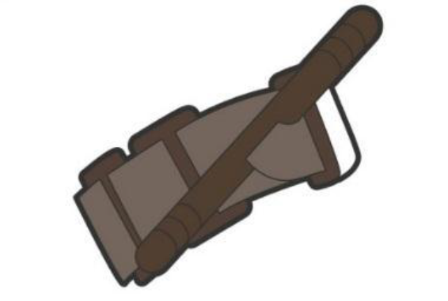
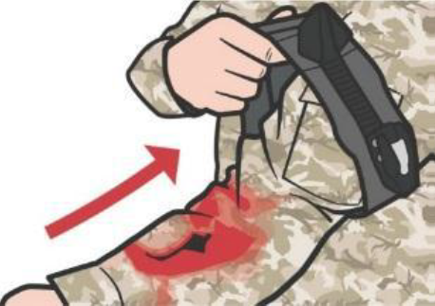
Практические рекомендации по оказанию самопомощи:
(в первую очередь остановке кровотечения).
В случае ранения необходимо рукой зажать и максимально сдавить рану. При ранении предплечья поднятие руки вверх замедлит кровотечение. Если повреждена плечевая артерия (она расположена с внутренней стороны плеча), то прижатие весом тела объемного твердого предмета (кулака, магазина, фляги) в подмышечной области будет способствовать замедлению кровотечения. При этом вы освободите здоровую руку для извлечения необходимого медицинского снаряжения (турникет, аптечка);

Slide 18

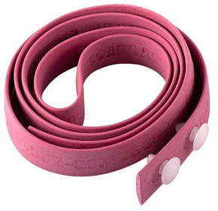
В случае повреждения бедренной артерии давление ладонью не остановит, а только замедлит кровотечение. Не тратьте время, быстрее используйте жгут или турникет;
‒ для остановки кровотечения примените кровоостанавливающий жгут или турникет, которые накладываются на конечности выше раны поверх одежды, максимально высоко. Индикацией правильного наложения кровоостанавливающего средства является прекращение истечения крови из раны;
Необходимо помнить, что жгут или турникет накладывается на тонкий слой одежды (маскхалат, летнее обмундирование, нательное белье и т.д.). На зимнюю одежду жгут или турникет не накладывается. Инструмент для срезания одежды (тактические ножницы, нож, стропорез) должен находиться в пределах быстрого доступа;

Slide 19
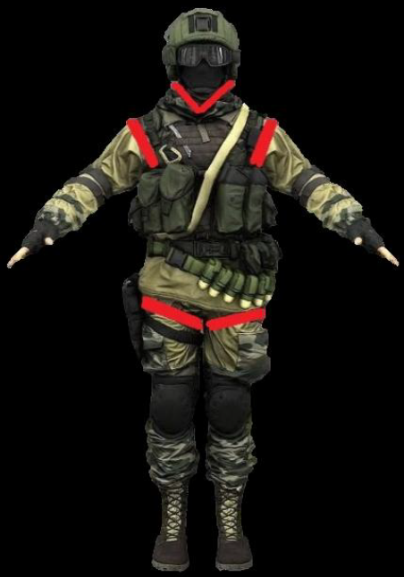
Повреждения шеи опасны попаданием воздуха в вену. При этом смерть может наступить в течение нескольких секунд от воздушной эмболии. Необходимо быстро
прижать рану рукой или куском материи (воротом куртки, шейным платком, подушечкой ППИ), в последующем наложить давящую повязку и усилить ее жгутом;
‒ использование обезболивающих наркотических препаратов нарушит координацию движений раненого и не позволит ему реально оценивать обстановку. В связи с этим, использование данных препаратов при легких ранениях не рекомендуется.
Красным обозначены места наложения кровоостанавливающего жгута или турникета.

Slide 20

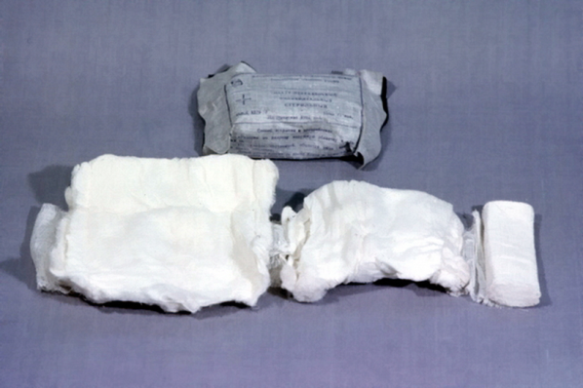
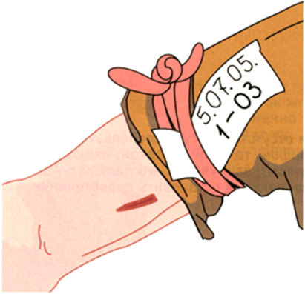
Наложенный жгут должен быть хорошо заметным, не следует его забинтовывать или закрывать одеждой. Следует обязательно отметить время наложения жгута в записке и подложить её под жгут. Раненые, которым наложен жгут, подлежат выносу с поля боя в первую очередь.
Наложение асептической повязки предупреждает вторичное загрязнение раны. В зависимости от размеров рана закрывается либо индивидуальным перевязочным пакетом, либо стерильными повязками.

Slide 21
Применение местных гемостатических средств в сочетании с последующим наложением давящей повязки является единственно возможным способом остановки даже сильного кровотечения из ран в подмышечной и паховой областях, головы, шеи, туловища.
Методика применения МГС зависит от конкретного применяемого средства (инструкция приводится на упаковке).
1) Вскрыть пакет с МГС.
2) Очистить рану бинтом от крови и засыпать порошок к месту кровотечения (или затампонировать рану гемостатическим бинтом).
3) Поверх МГС наложить ватно-марлевую подушку или марлевые салфетки.
4) Руками осуществить давление на рану в течение 5 мин.
5) Поверх наложить тугую давящую повязку.

Slide 22
Практические рекомендации по оказанию первой помощи. Взаимопомощь.
Если пострадавший находится в бессознательном состоянии, необходимо перевернуть его лицом вниз или в положение «лежа на боку» до изменения обстановки, на спине раненый может погибнуть от западения языка или захлебнуться рвотными массами;

Slide 23
Если раненый в сознании взаимодействуйте с ним (ведите диалог, задавайте вопросы, поддерживайте), при отсутствии сознания – контролируйте пульс на сонной артерии каждые 2‒3 минуты;
‒ при наличии нескольких пострадавших, в первую очередь оказывайте помощь тем, кто способен быстрее вернуться к выполнению задачи;
‒ ведите наблюдение, оказывающие помощь, должны в первую очередь обезопасить себя.

Slide 24
Осмотр пострадавшего.
В случае обнаружения нескольких повреждений начните оказание помощи с наиболее опасной для жизни раны Неестественное положение конечностей может свидетельствовать о переломе, а их отсутствие о травматической ампутации и массивной кровопотере. Если раненый в сознании, как правило, он держится за поврежденную часть тела;
‒ при наличии рядом укрытий целесообразно сначала переместить раненого в безопасное место, где в последующем оказывать ему помощь;
‒ остановите кровотечение из открытых участков тела (шея, верхние и нижние конечности). Жгут (турникет) накладывается на конечности максимально «высоко и плотно»;

Slide 25
Для предотвращения переохлаждения необходимо укрыть пострадавшего теплоизолирующей накидкой.

Slide 26
Практические рекомендации по оказанию первой помощи при ожога
Особое внимание обратите на раненых с ожогами лица. Полученные в закрытых пространствах ожоги лица, приводят к поражению дыхательных путей и развитию дыхательной недостаточности;
‒ оцените общую площадь ожогов, используя «правило девяток»;
‒ при наличии местных противоожоговых средств (гель «Апполо», «Пантенол», «Эплан») нанесите их на обожженную поверхность. Накройте область ожога сухой стерильной повязкой;
‒ если площадь ожогов более 20% общей площади поверхности тела, пострадавшему нужна инфузионная терапия.

Slide 27
Практические рекомендации по оказанию первой помощи
при переломах.
Способы иммобилизации зависят от места перелома и оснащенности специалиста, оказывающего помощь. При отсутствии любых средств используется здоровая конечность (тело): раненую ногу накладывают на здоровую и фиксируют, руку прибинтовывают к туловищу. В качестве подручных средств используйте полиуретановый коврик (сложенный в несколько раз), доски, палки, куски фанеры, личное оружие, элементы жесткости рюкзака и т.д.
Наиболее эффективно использование пневматических шин, которые имеют малый размер и вес в походном положении и быстро приводятся в рабочее состояние.

Slide 28
Практические рекомендации по проведению иммобилизации:
‒ проводите иммобилизацию только после обезболивания;
‒ при наложении шины фиксируйте два сустава, смежных с поврежденным сегментом конечности;
‒ при открытых переломах не вправляйте в рану концы отломков;
‒ не закрывайте жгут или турникет бинтами;
‒ прочно фиксируйте шины на всем их протяжении.

Slide 29
Вопросы по пройденному материалу.
                1. Дать определение термину «Самопомощь».
2. Какие выделяют зоны по оказанию первой помощи
в зависимости от развития боевой обстановки?
3. Обязательным способом передвижения между красной и желтой зоной является:
А. легкой трусцой Б. в положении лежа (ползком) В. шагом
4.Перечислите все возможные варианты остановки артериального кровотечения при оказании первой помощи.
5. При какой травме рекомендуется наложение акклюзионной повязки ?
6. При переломе иммобилизация проводится:
А. двух ближайших суставов Б. одного сустава В. любых трех

